Slide 1
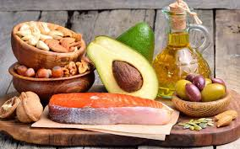
Ліпіди.
Будова та біологічна роль

Slide 2
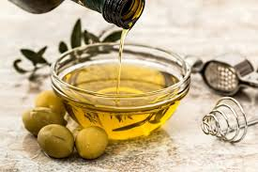
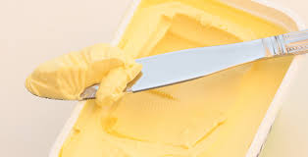
ЛІПІДИ (від грец. ліпос – жир)
це різноманітні за хімічним складом біоорганічні сполуки живого, спільною ознакою яких є їхня неполярність, через що вони розчиняються лише в неполярних розчинниках

Slide 3
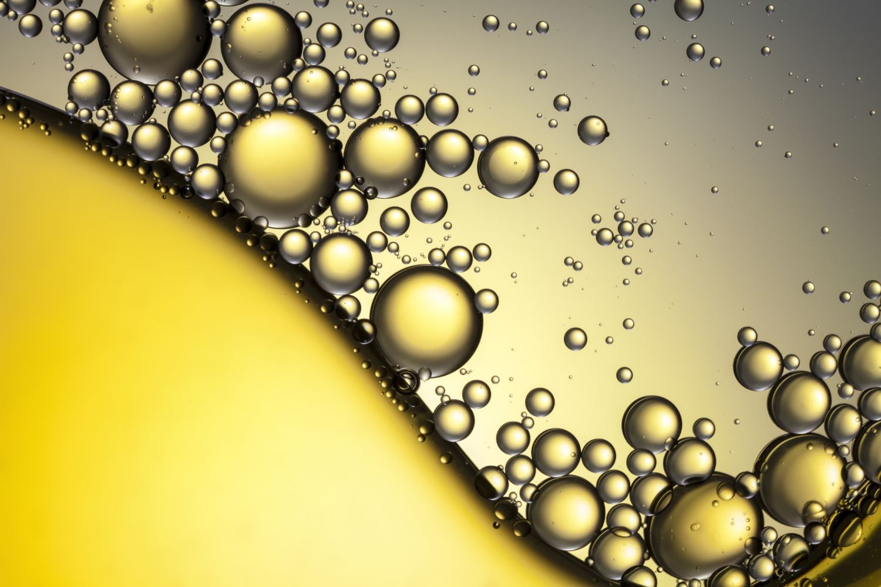
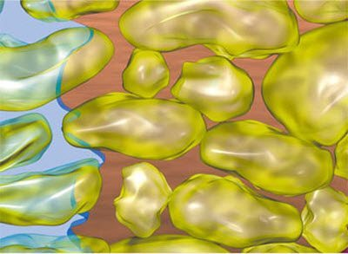
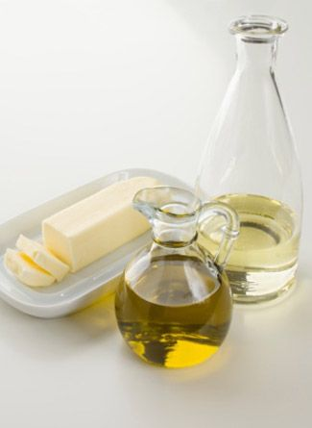
Фізичні властивості ліпідів

Slide 4
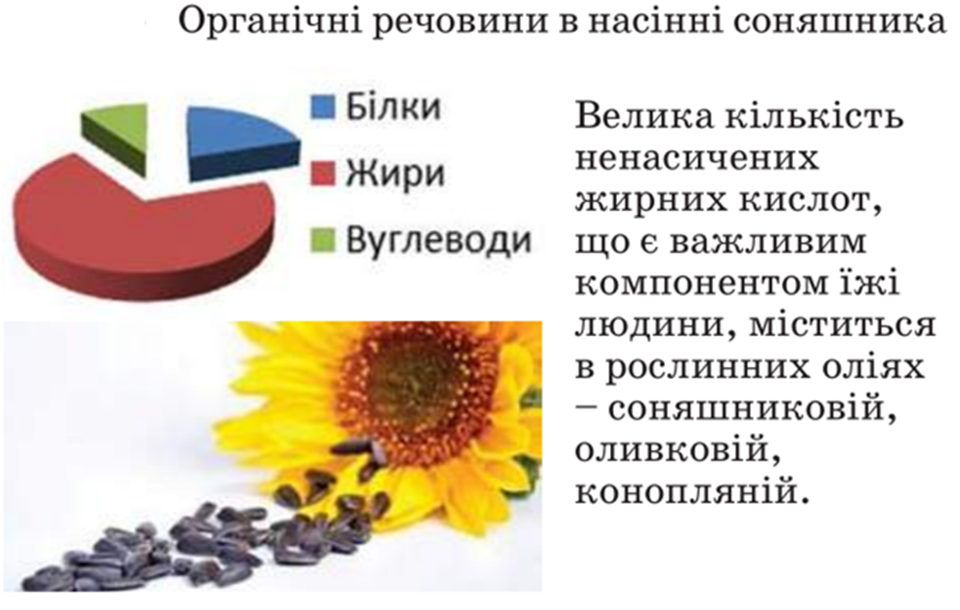
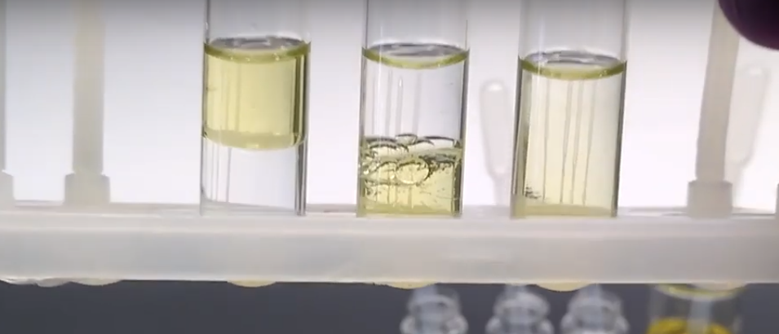
Ліпіди гідрофобні, але добре розчиняються в неполярних розчинниках:
бензені, хлороформі, ацетоні

Slide 5
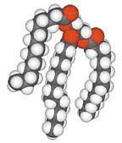
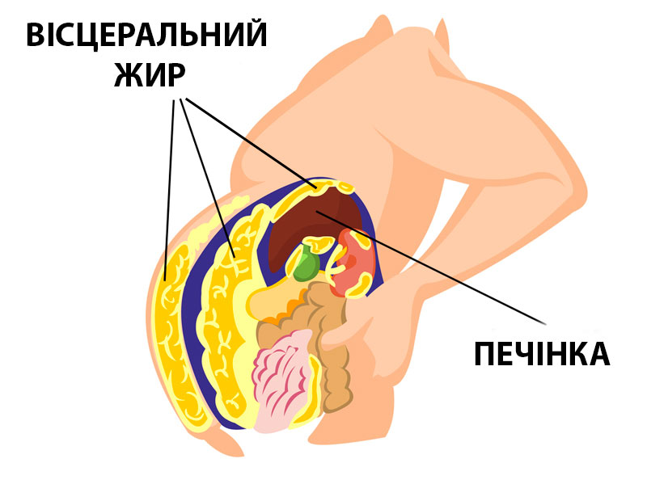
Серед ліпідів розрізняють прості та складні
Прості ліпіди - залишок жирних кислот (або альдегідів) + Спирт (наприклад жири, воски)
Складні ліпіди – це сполуки ліпідів з вугле­водами (гліколіпіди), похідними ортофосфатної кислоти (фосфоліпіди), комплекси ліпідів з білками (ліпопротеїди)

Slide 6
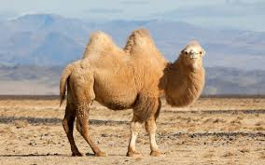
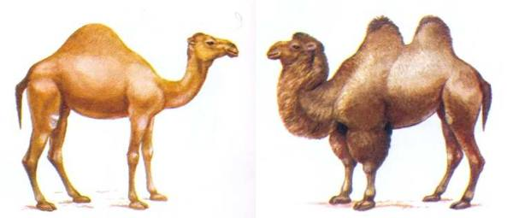
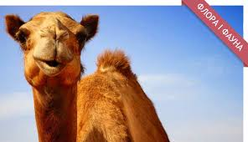
Функції ліпідів: ЕНЕРГЕТИЧНА
1 г жиру = 38,9 кДж енергії
1 г жиру = 1,1 г води

Slide 7
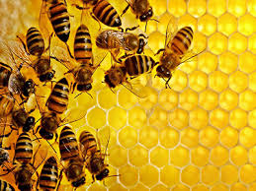
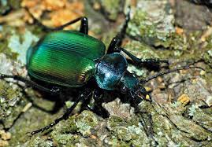
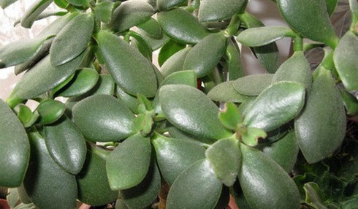
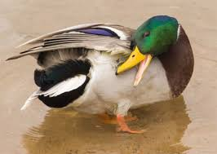
Функції ліпідів: ЗАХИСНА

Slide 8
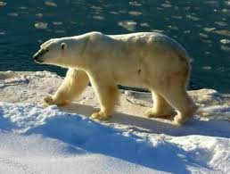
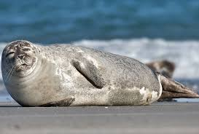
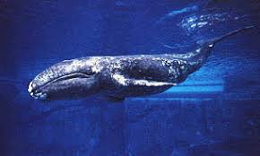
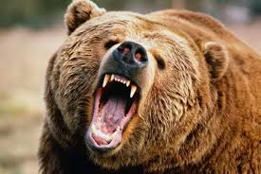
Функції ліпідів: ТЕПЛОІЗОЛЯЦІЙНА

Slide 9
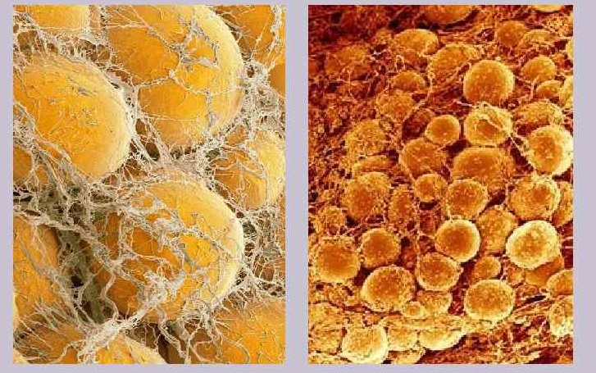
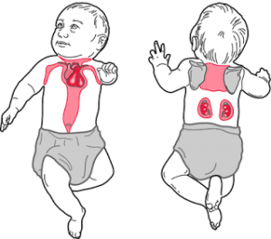
Види жирової тканини
Біла жирова тканина виконує енергетичну, захисну, теплоізоляційну, резервну
Бура жирова тканина добре розвинена в новонароджених – бере участь у терморегуляції

Slide 10
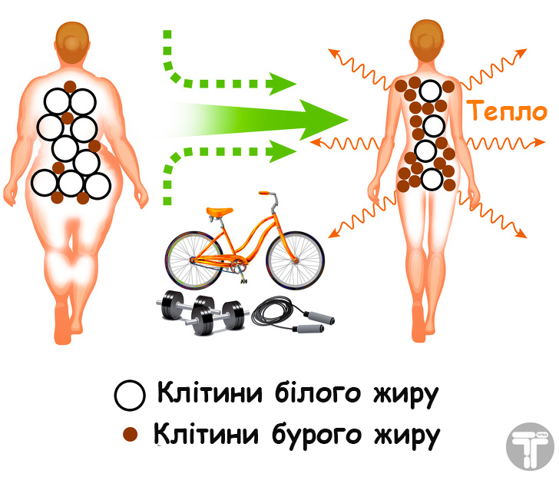
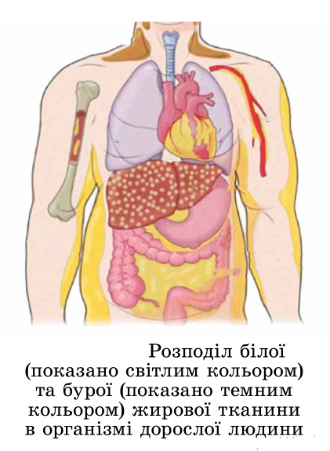
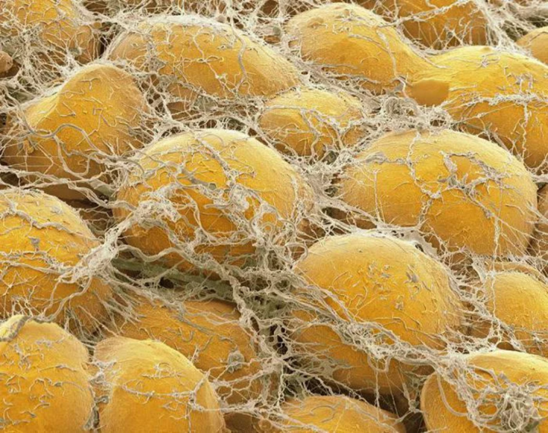

Slide 11
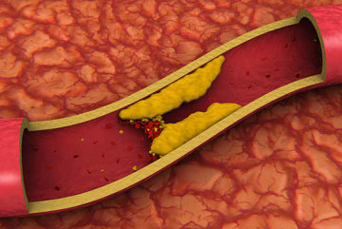
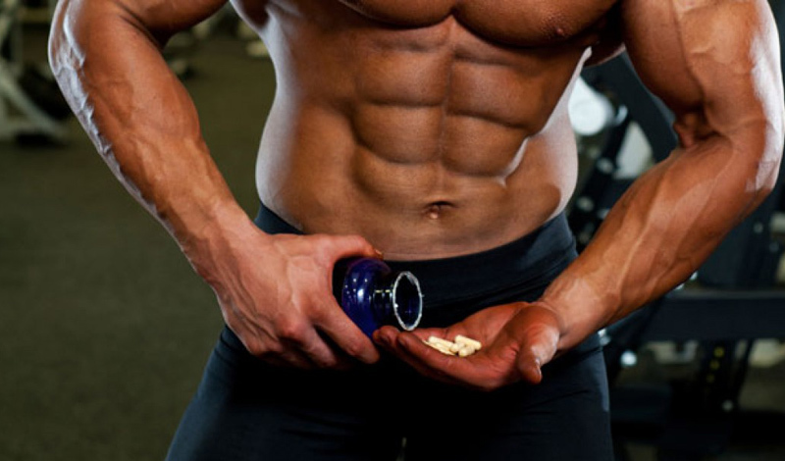
Функції ліпідів: регуляторна
Стероїди
хо­лестерин синтезується у печінці і входить до складу жовчі

Slide 12
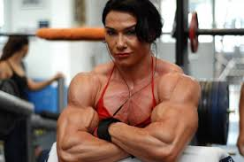
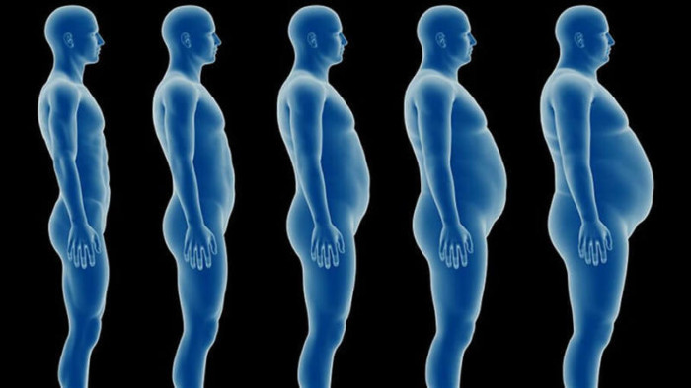
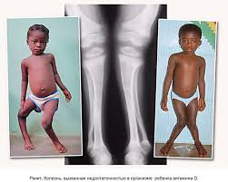

Стероїдну природу мають статеві гормони людини – естрогени (жіночі) та андрогени (чоловічі), гормони надниркових залоз (кортикостероїди), ві­таміни групи D

Slide 13
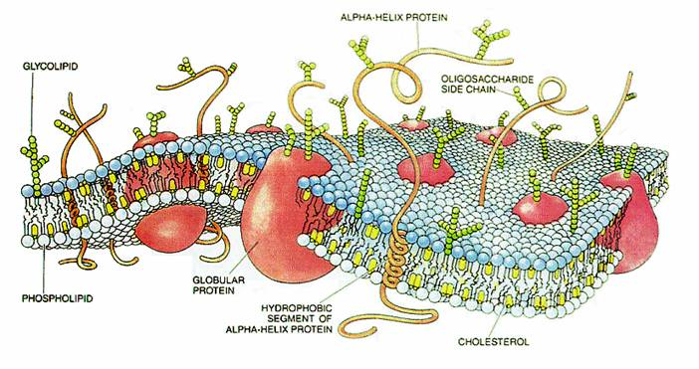
Функції ліпідів: БУДІВЕЛЬНА

Slide 14
ВИСНОВОК
Отже, ліпіди в біосистемах здійснюють енергетичну, структурну, захисну, регуляторну, водоутворювальну, резервну функції

Slide 15
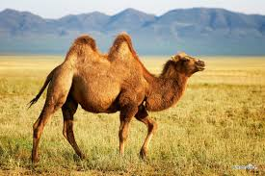
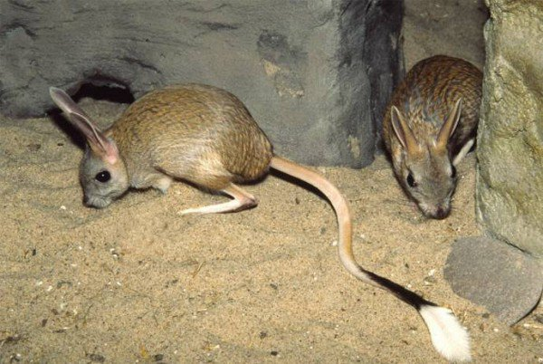
ПОМІРКУЙТЕ
Ксерофіли – наземні тварини, що пристосувалися до життя в безводних місцевостях (пустелях, напівпустелях, сухих степах). Прикладом таких тварин є одногорбий верблюд,тушканчики, американський кенгуровий пацюк та ін. Одні з них задовольняються лише запасами води, що міститься в їжі, інші успішно використовують метаболічну воду. Який метаболічний процес забезпечує утворення води з жирів? У чому полягають переваги жирів як джерела води перед вуглеводами

